Slide 1
Промышленный катализ в нефтепереработке
Лекция 9. Каталитическая гидрообработка нафты нефтепереработки. Цель и применение гидрообработки. Технологические параметры

Slide 2
Цель лекции
Ознакомление с основами каталитической гидрообработки нафты нефтепереработки. Применение

Slide 3
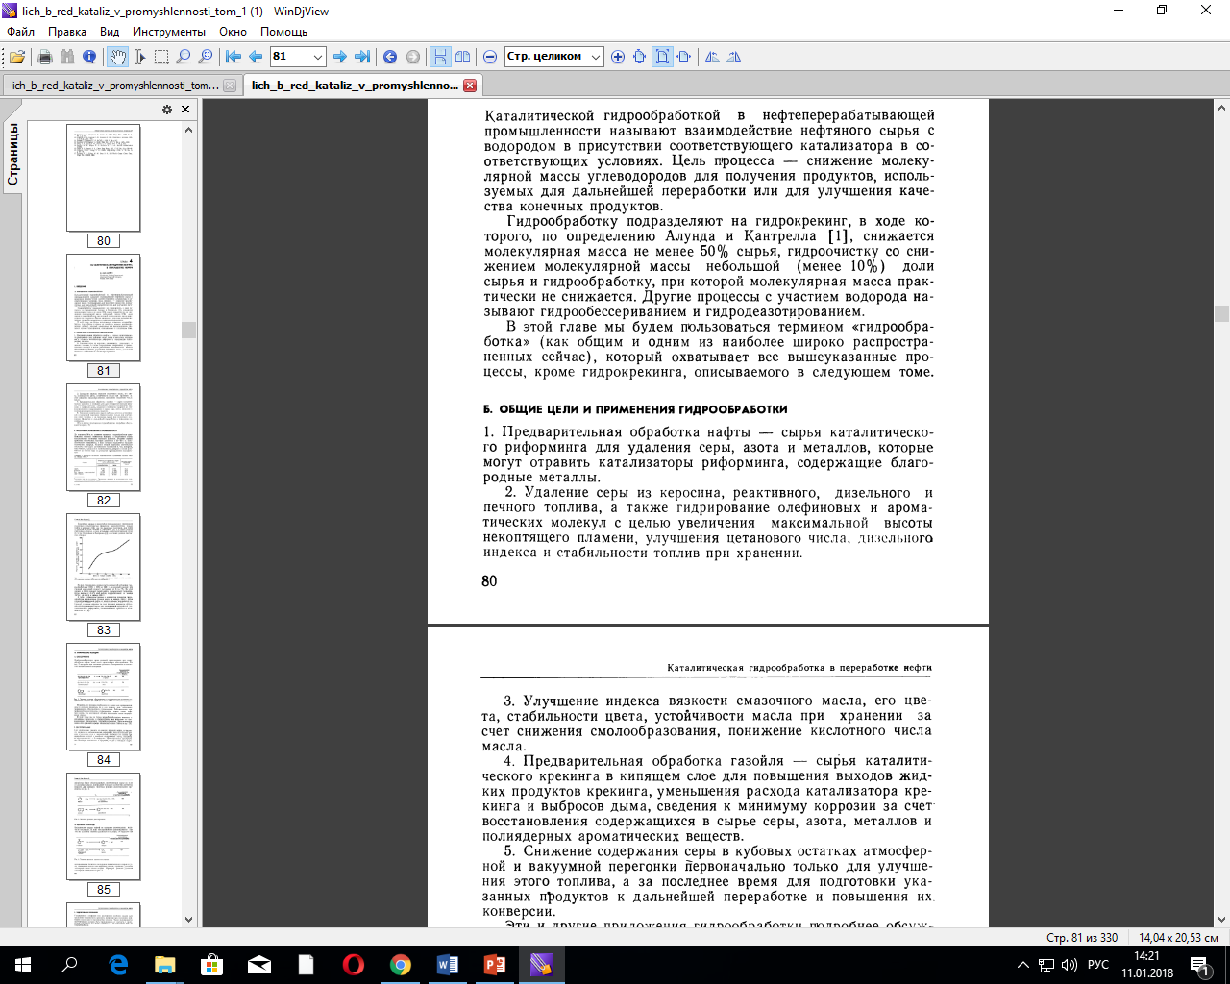

Slide 4
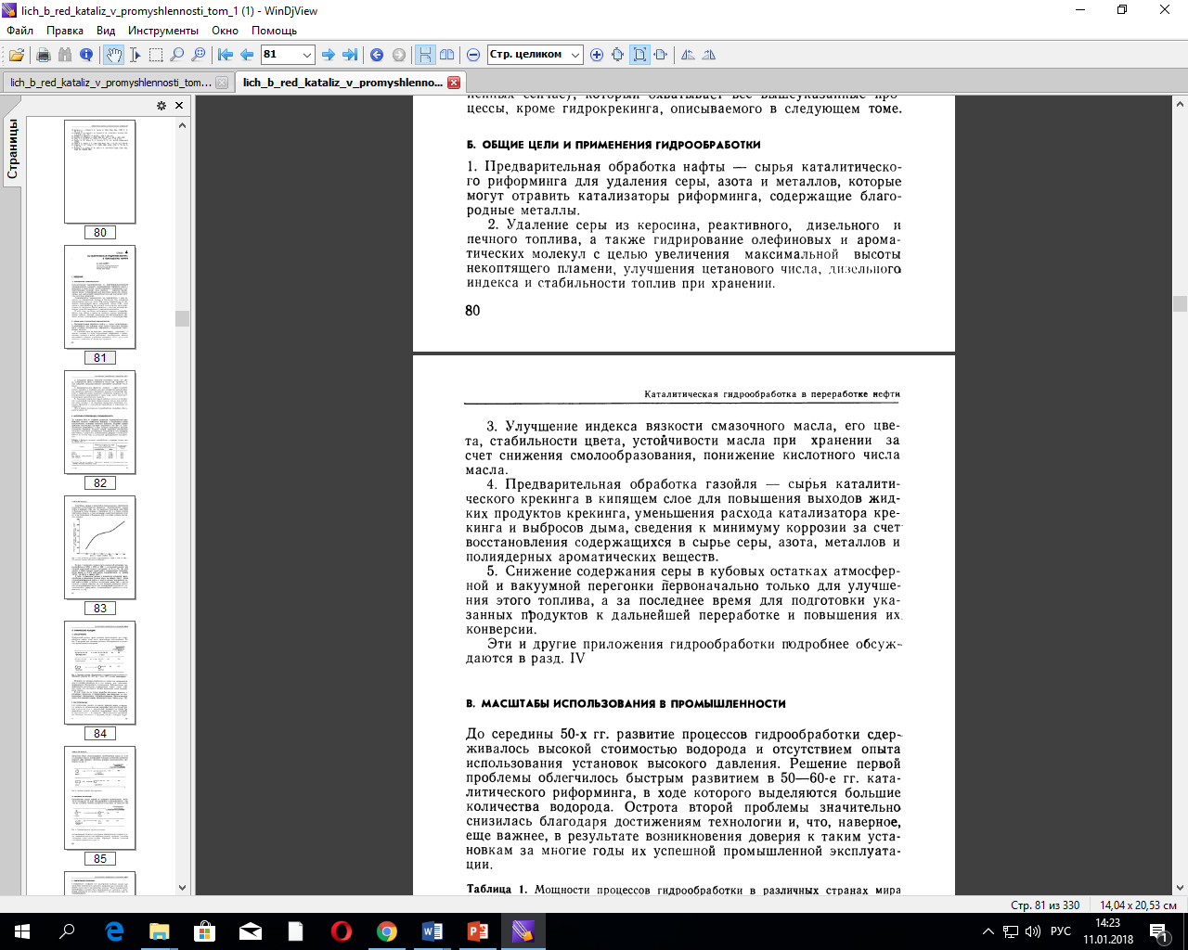

Slide 6
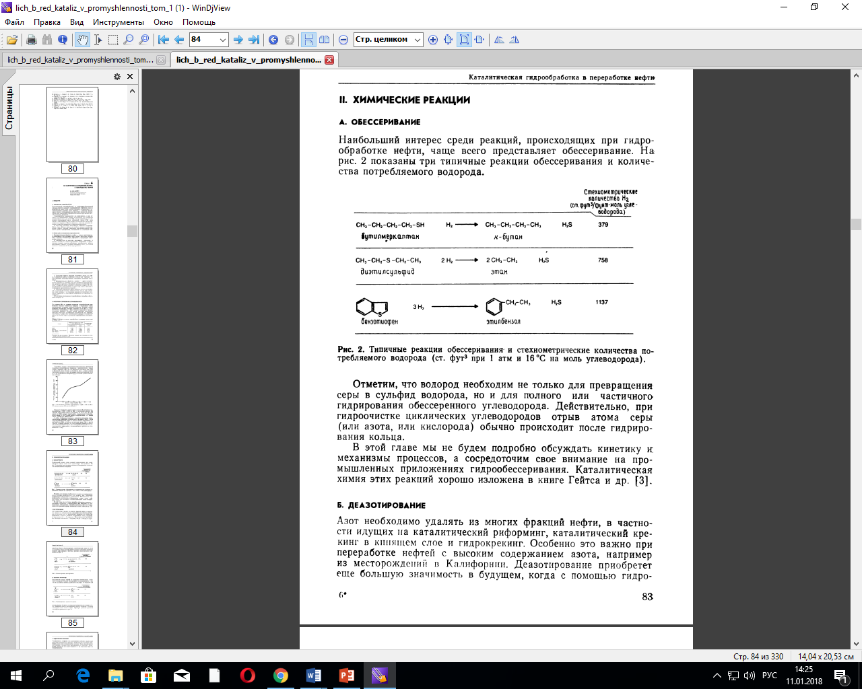

Slide 8
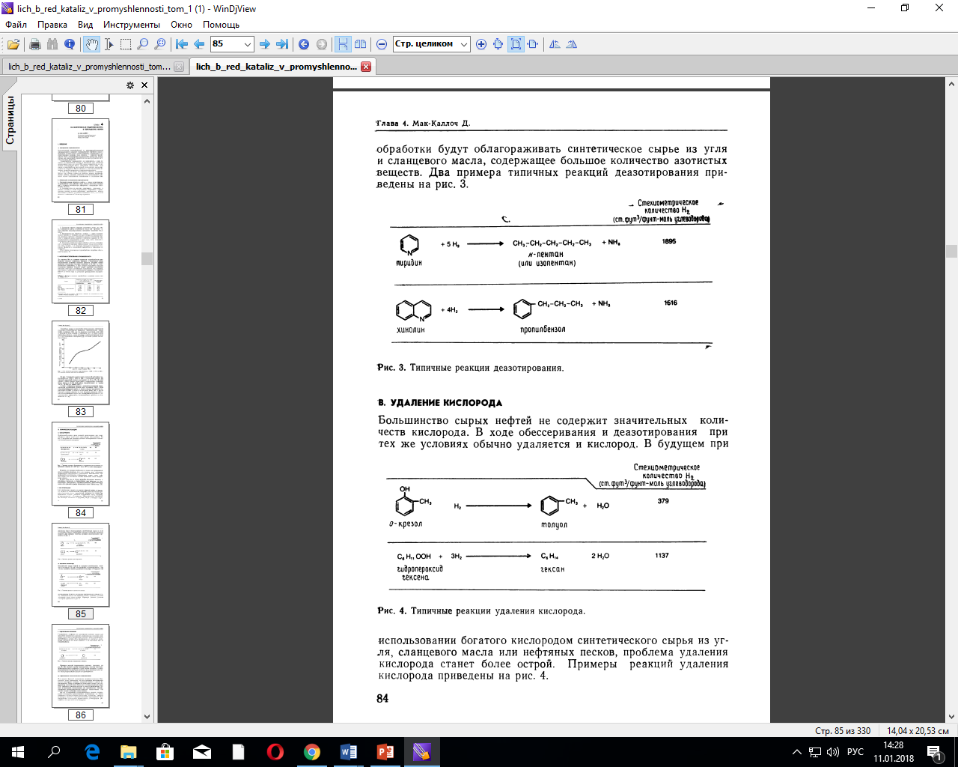

Slide 10
Вопросы для самоконтроля:
Что такое каталитическая гидрообработка нафты нефтепереработки.
Какие цели и применение гидрообработки.
Опишите технологические параметры гидрообработки

Slide 11
Список литературы:
Иванова, Л.В. Технология переработки нефти и газа: [Учеб. пособие для нефт. техникумов] М.: Химия, 1966.- 419 с.
Капустин В.М. Технология переработки нефти. В 4-х частях. Часть первая Первичная переработка нефти. М.: КолосС, 2012. 456с.

